Slide 1





الورشة الاقليمية للإتحاد الدولي للإتصالات عن دور تقنية المعلومات والاتصالات في تمكين المرأة في المنطقة العربية
5-6 اكتوبر 2011
ماهي مؤشرات النجاح المستخدمة لمقارنة تمكين المرأة في المنطقة العربية من خلال تطبيقات تكنولوجيا المعلومات والاتصالات؟

Slide 2
دعونا نبلور الفكرة
لماذا ايجاد مؤشرات؟
ما هو المناسب ؟
ماهي الخطوات التي يجب اتخادها ؟

Slide 3
دعونا نبلور فكرة ايجاد مؤشرات التمكين
ابداع
تركيز
اجماع
أولوية
توجيه

Slide 4
لماذا يجب ايجاد مؤشرات تمكين المرأة ؟
توحيد المعاير
مقارنة
معرفة

Slide 5
ماهي خواص مؤشرات تمكين المرأة ؟
مباشرة
مستقلة
ذات صلة

Slide 6
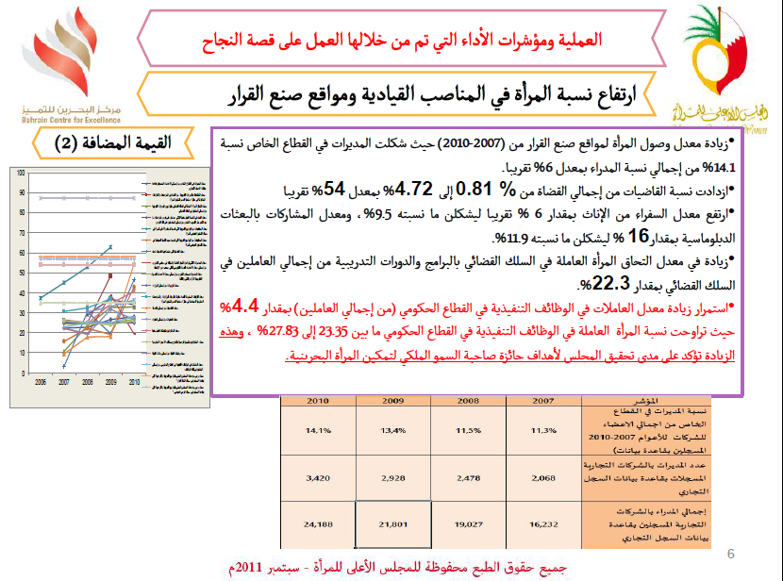
مثال على استخدام مؤشرات تمكين المرأة

Slide 7
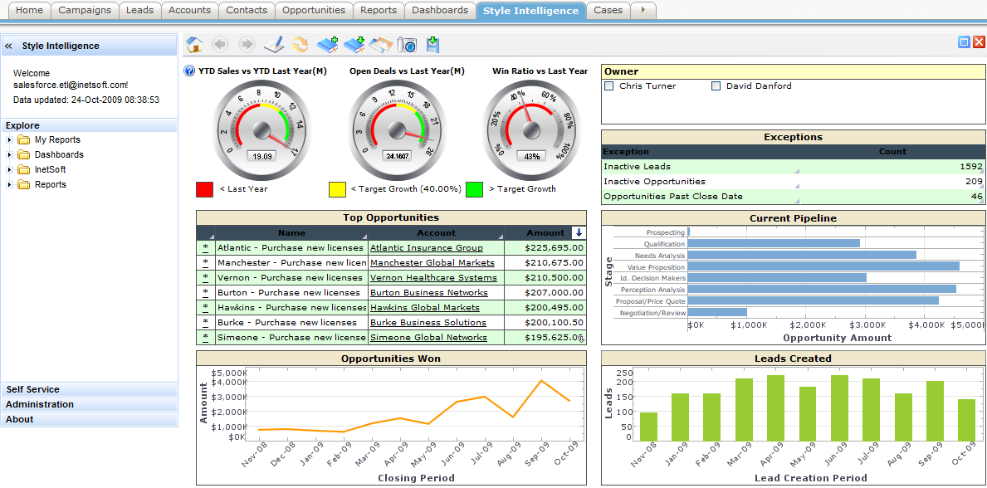
مثال Dashboard

Slide 8
ماهي الخطوات التي يجب اتخادها لإيجاد مؤشرات نجاح لمقارنة تمكين المرأة في المنطقة العربية من خلال تطبيقات تكنولوجيا المعلومات والاتصالات؟
جمع و مراجعة المؤشرات
عالمي
اقليمي
عصف ذهنى
نهائي
ابتدائي
توصيات
على المدى الطويل
على المدى القصير

Slide 9
شكرا
صالح طرادة
رئيس لجنة الاتصالات والمعلوماتية
اتحاد المهندسين العرب
salehtarradah@gmail.com

